Slide 1
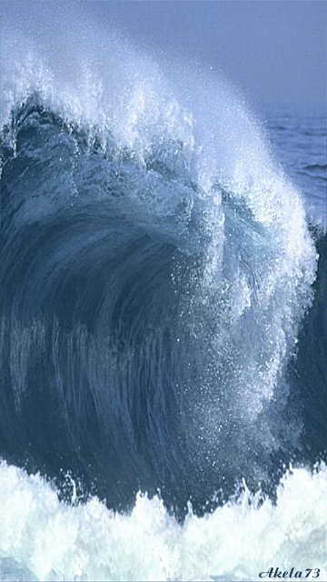

Nước biển dâng:
bài toán khó cần giải trong thế kỉ XXI (Theo Lưu Quang Hưng)
IS WAITING

Slide 2






Hoạt động 1
Khởi động

Slide 3
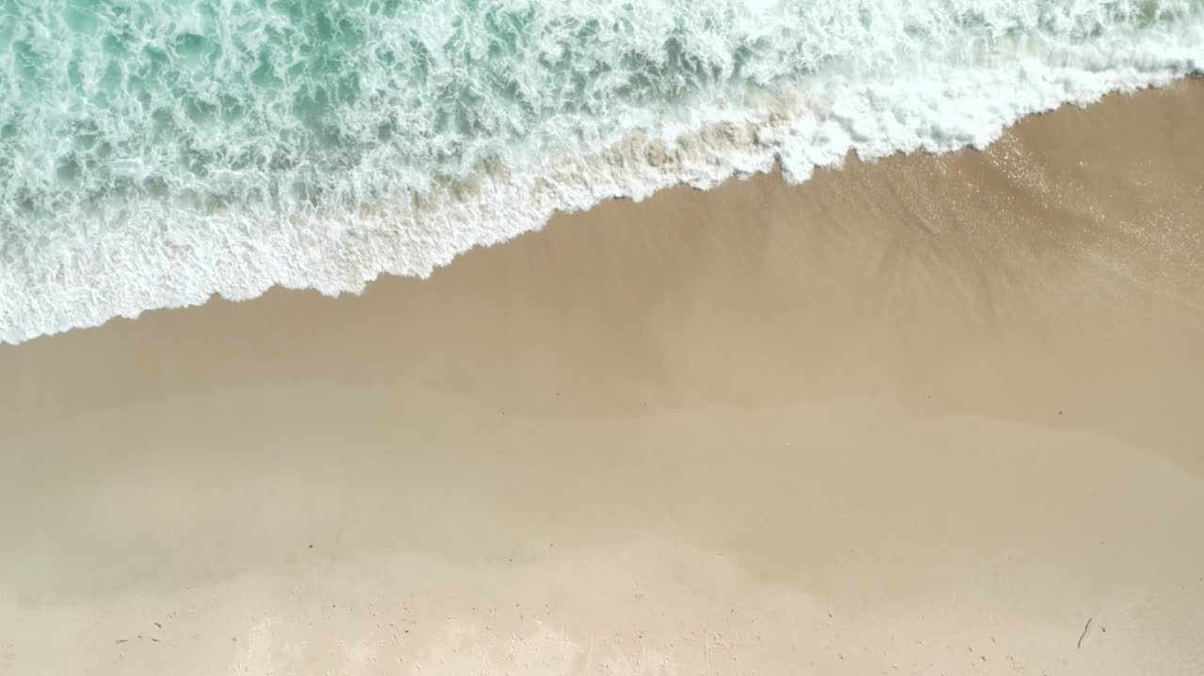
Các bức ảnh khắc họa hiện tượng tự nhiên gì? Em hãy giới thiệu hiểu biết của em về hiện tượng trên và tác động của hiện tượng đó với con người trên Trái Đất.

Slide 4

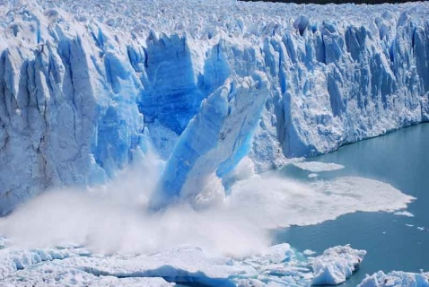

Slide 5
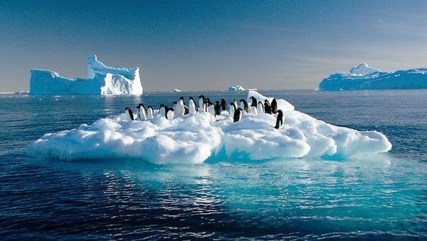

Slide 6
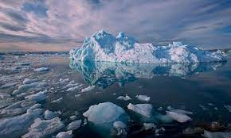

Slide 7
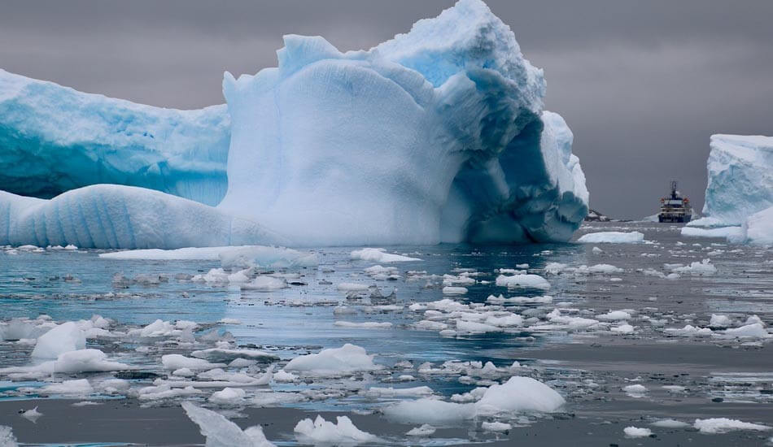

Slide 8
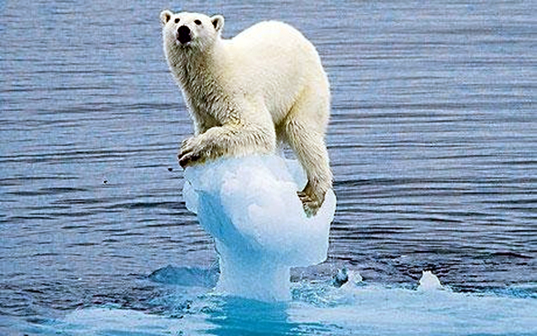

Slide 9
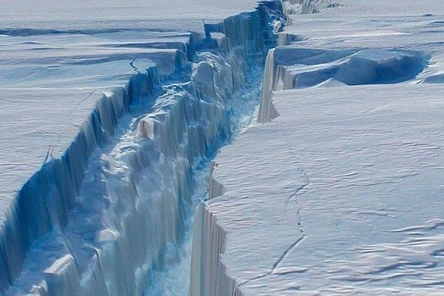

Slide 10
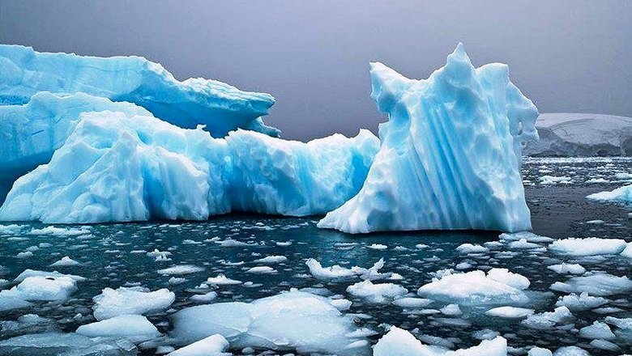

Slide 11
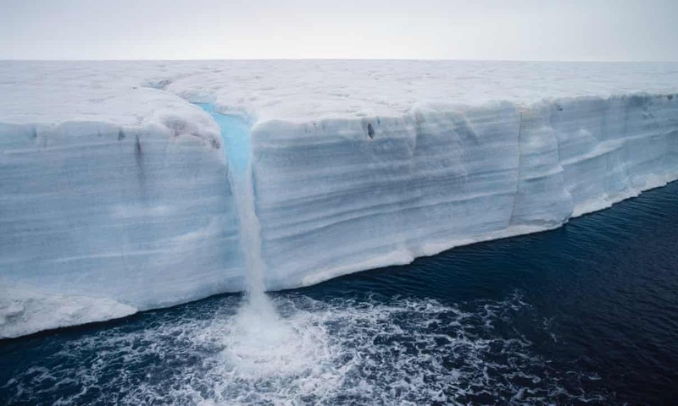

Slide 12
+ Băng tan là hiện tượng những khối băng tách rời nhau thành những mảng nhỏ trôi nổi rồi sụt lún xuống bề mặt đại dương. Quá trình này khiến sông băng trên thế giới ngày càng mất ổn định và mực nước biển dâng cao.
+ Nguyên nhân: do Trái Đất ấm dần lên, do biến đổi khí hậu…
+ Hậu quả: Mực nước biển tăng lên làm giảm diện tích đất liền, các vùng đất ven biển, ven sông bị nhiễm mặn. Thiếu nước ngọt để sinh hoạt, nhiều người dân mất nhà, mất chổ ở.

Slide 13

Hoạt động 2
Hình thành kiến thức

Slide 14






I. ĐỌC- TÌM HIỂU CHUNG
1. Đọc, từ khó
- Quan trắc: quan sát, đo đạc các hiện tượng tự nhiên.
- Triều cường: chỉ lúc thủy triều dâng cao nhất.

Slide 15

2. Tìm hiểu chung
PHIẾU HT 01: Tìm hiểu chung về văn bản “Nước biển dâng: bài toán khó cần giải trong thế kỉ XXI”
Câu hỏi | Trả lời
- Tác giả | ……………………
- Nêu xuất xứ của văn bản. | ……………………
- Xác định thể loại và phương thức biểu đạt chính của văn bản. | ……………………………………
- Hiện tượng tự nhiên được giới thiệu là hiện tượng nào? | ……………………………………
- Nêu bố cục của văn bản. | ……………………

Slide 16


a. Xuất xứ
- Tác giả: Lưu Quang Hưng
- Xuất xứ: tiasang.com.vn, 25-3-2022

Slide 17
- Thể loại: Văn bản thông tin. Cụ thể là văn bản thông tin giải thích một hiện tượng tự nhiên.
b. Thể loại và phương thức biểu đạt chính
+ Đặc điểm về nội dung và mục đích: giải thích về mực nước biển dâng và nguyên nhân của hiện tượng; tác động của hiện tượng đến cuộc sống và cần sự hợp tác của cộng đồng quốc tế để giải quyết trong thế kỉ XXI.
+ Đặc điểm về bố cục, hình thức trình bày, ngôn ngữ: sa pô, bố cục, đề mục rõ ràng; có kết hợp phương tiện giao tiếp ngôn ngữ và phi ngôn ngữ.
- Phương thức biểu đạt chính: thuyết minh

Slide 18


c. Đối tượng được giải thích
Nước biển dâng

Slide 19

d. Bố cục
Phần 1 (từ đầu đến …biến dạng hình Trái Đất): Thay đổi mực nước biển và nguyên nhân.
Phần 2 (tiếp đến “vẫn tiếp tực tăng chứ không giảm đi”): Mực nước biển sẽ dâng bao nhiêu.
Phần 3: Lời kết: khẳng định việc tìm giải pháp thích ứng một cách hiệu quả là bài toán khó.

Slide 20
III. ĐỌC- HIỂU VĂN BẢN
1. Thông tin cơ bản của văn bản

Slide 21


Tìm hiểu về thông tin cơ bản của văn bản “Nước biển dâng: bài toán khó cần giải trong thế kỉ XXI”
 | Nhan đề | Sa pô
Giúp em hiểu được điều gì? | ………………………………… ………………………………… | ……………………………… ………………………………
Phiếu học tập 02

Slide 22




a. Nhan đề
Khẳng định hiện tượng ấy là một vấn đề “bài toán khó” , việc đưa ra các giải pháp hiệu quả, hợp lí khắc phục hiện tượng nước biển dâng là vô cùng khó khăn và còn là thách thức đối với con người.
Hiện tượng nước biển dâng

Slide 23






b. Sa pô
- Hiện tượng nước biển dâng đang tác động đến rất nhiều khu vực trên thế giới trong đó có đồng bằng sông Cửu Long.
Thu hút người đọc, giúp xác định nội dung chính của văn bản:
+ Nguyên nhân là do hệ quả của ấm lên toàn cầu, do biến đổi khí hậu.
+ Vấn đề đặt ra cho nhân loại “làm thế nào… thế kỉ XXI”

Slide 24
PHIẾU HỌC TẬP 03
Tìm hiểu về cách trình bày và cách triển khai ý tưởng và thông tin trong văn bản
 | Cách trình bày (Nhóm 1,2) | Cách triển khai ý tưởng và thông tin trong văn bản (Nhóm 3,4)
Yêu cầu | - Cách trình bày của văn bản gồm mấy phần? Là những phần nào? - Nêu tác dụng của việc sử dụng phương tiên phi ngôn ngữ trong văn bản? | - Người viết đã chọn cách nào để triển khai ý tưởng và thông tin trong văn bản? - Chỉ ra những biểu hiện cụ thể của cách triển khai ấy? - Nhận xét về hiệu quả của cách triển khai ý tưởng và thông tin trong văn bản?
2. Cách trình bày và cách triển khai ý tưởng và thông tin trong văn bản

Slide 25

a. Cách trình bày của văn bản: gồm 2 phần
1
Kênh chữ: Bao gồm cả thông tin chính và thông tin chi tiết biểu đạt bằng ngôn ngữ trong văn bản.
Kênh hình: Biểu đồ (Hình 1 trang 67)- phương tiện phi ngôn ngữ.
2
Tác dụng: Giúp cho người đọc tiếp cận được thông tin: những con số về thời gian, mực nước, hướng đi của biểu đồ, giúp người đọc biết mực nước biển dâng trong 130 năm là đáng kể (hơn 20 xăng-ti-mét).

Slide 26
b. Cách triển khai ý tưởng và thông tin trong văn bản

Slide 27

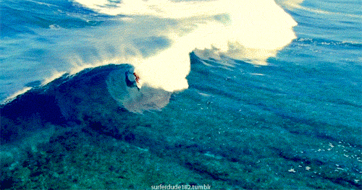
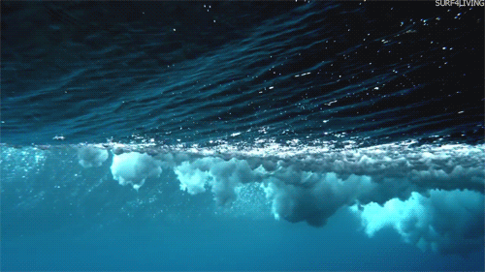
Văn bản đã triển khai ý tưởng và thông tin văn bản bằng cách kết hợp nhiều cách khác nhau
Trình bày theo quan hệ nguyên nhân – kết quả: Hiện tượng nước biển dâng, nguyên nhân và hệ quả của nó (những kịch bản cho Trái Đất trong tương lai.
Trình bày theo trật tự thời gian: từ quá khứ đến hiện tại, tương lai (hàng triệu năm trước, thời kì cách mạng công nghiệp, đến nay).
Trình bày theo hướng phân loại đối tượng: Các nguyên nhân dẫn đến nước biển dâng (thủy triều, gió bão, biến đổi khí hậu)

Slide 28


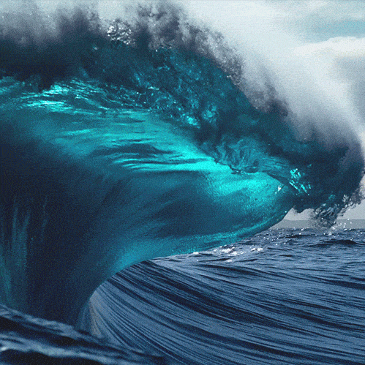
- Hiệu quả của cách triển khai ý tưởng và thông tin của văn bản
Các đề mục (phần chữ in đậm) giúp người đọc nắm bắt được thông tin chính.
Làm cho thông tin văn bản văn bản cụ thể, rõ ràng, rành mạch.
Người đọc nắm được những thông tin kiến thức khoa học nguyên nhân, hệ quả và cách con người thích ứng với hiện tượng nước biển dâng. Từ đó, đánh thức trong mỗi con người ý thức bảo vệ môi trường. Đặt ra trách nhiệm cho các quốc gia phải hợp tác giải quyết bài toán khó này.

Slide 29







3. Thông tin chi tiết của văn bản
PHIẾU HỌC TẬP 04 (Nhóm 1,2)
Tìm hiểu về các yếu tố làm mực nước biển dâng và nguyên nhân
Các yếu tố | Mực nước biển dâng | Nguyên nhân
………….. ………….. | …………………………. …………………………. | ………………………….
………….. ………….. | …………………………. …………………………. …………………………. | ………………………….……………………
………….. ………….. | …………………………. …………………………. | ………………………….

Slide 30
PHIẾU HỌC TẬP 05 (Nhóm 3,4)
 | Tìm hiểu nguyên nhân của mực nước biển dâng do biến đổi khí hậu
Câu hỏi | Sự khác nhau của hiện tượng nước biển dâng do biến đổi khí hậu với các nguyên nhân khác là gì? | Biến đổi khí hậu liên quan như thế nào đến nước biển dâng?
Trả lời | ………………………………. ………………………………. | ………………………………..

Slide 31



a. Thay đổi mực nước biển và nguyên nhân
* Vai trò của biển và đại dương
- Tạo ra hơn một nửa oxi mà chúng ta thở hằng ngày;
- Khu vực gần bờ biển là nơi sinh sống của 40% dân cư thế giới, có 600 triệu dân sống khu vực cao hơn mực nước biển 10 mét
- Cung cấp nguồn hải sản đa dạng; lòng biển chứa tài nguyên thiết yếu là dầu mỏ
- Việt Nam là nước có bờ biển dài 3000 km, 28/64 tỉnh ở ven biển
- Vận chuyển ¾ hàng hóa tiêu dùng

Slide 32
- Tác dụng: số liệu cụ thể, chính xác được đưa vào trong văn bản
+ Làm tăng tính xác thực, giúp người đọc hình dung rõ nét hơn về tình trạng nghiêm trọng của hiện tượng nước biển dâng sẽ tác động mạnh mẽ như thế nào tới cuộc sống con người.
+ Việt Nam là quốc gia chịu tác động mạnh mẽ của hiện tượng nước biển dâng

Slide 33
* Mực nước biển luôn có sự thay đổi và nguyên nhân
- Những yếu tố làm thay đổi mực nước biển và nguyên nhân
Các yếu tố | Mực nước biển dâng | Nguyên nhân
Thủy triều | Khoảng dao động lớn. Biên độ thủy triều có nơi đạt tới 15,16 m | Do lực hút của Mặt Trăng và Mặt Trời tác động Trái Đất
Gió bão | - Khiến mực nước biển dâng cao, hay hạ thấp + bão: mực nước tăng 1-2 m; + sóng thần: nước biển dâng vài chục mét ngắn hạn | + Tác động của khối không khí trên mặt biển (gió, bão); + Do va chạm kiến tạo dưới đáy biển (động đất, sóng thần).
Biến đổi khí hậu | Sự dâng của nước biển rất nhỏ, vài mi-li-mét trong một năm | Khí hậu ấm lên, băng tan, …

Slide 34
- Sự khác nhau của hiện tượng nước biển dâng do biến đổi khí hậu với các nguyên nhân khác
Do biến đổi khí hậu | Do các nguyên nhân khác
+ Diễn ra âm thầm; + Lượng nước dâng lên nhỏ, vài mi-li-mét một năm, khó nhận biết bằng mắt thường; + Lượng tăng đáng kể sau vài chục năm; + Lượng tăng này là vĩnh viễn không đảo ngược được; + Khi kết hợp với triều cường sẽ tác động đến các thành phố ven biển. | + Nước dâng lên rồi lại hạ xuống

Slide 35




- Lí do biến đổi khí hậu lại liên quan đến nước biển dâng
1 | Do nhiệt độ tăng cao, các khối băng tuyết từ Bắc Cực, Nam Cực và các đỉnh núi cao tan chảy ra biển. Khi ấm lên, lượng băng tan nhanh hơn, lượng đóng băng giảm đi.
2 | Nước dâng lên do hiện tượng giãn nở vì nhiệt của nước biển.
3 | Nguyên nhân khác: sự thay đổi của khí hậu, đổi dòng chảy biển…

Slide 36

b. Mực nước biển sẽ dâng bao nhiêu?
* Cơ sở khoa học của thông tin

Slide 37

- Mực nước dâng
+ Biểu đồ ở hình 1- Nước biển dâng từ cuối thế kỉ XIX đến năm 2020: Nước biển dâng 20 xăng-ti-mét.
- Số liệu của Ủy ban Liên chính phủ về Biến đổi khí hậu (IPCC).
+ Điểm khác biệt trong những năm gần đây: giai đoạn dâng không đều nhau. Có giai đoạn nước biển dâng chững lại, nhưng ngay sau đó lại tăng lên với tốc độ nhanh hơn. Trong những năm gần đây, mực nước biển dâng trung bình 3 mi-li-mét mỗi năm, tăng có gia tốc. Dự báo lượng nước biển sẽ tăng gấp đôi so với thế kỉ trước (50 xăng-ti-mét).

Slide 38
c. Lời kết
- Nội dung chính của đoạn Lời kết: tóm gọn lại những thông tin chính trong văn bản, đồng thời chỉ ra mối đe dọa trong tương lai của hiện tượng nước biển dâng khi con người đang trong thời kì cách mạng công nghiệp hóa.
- Câu cuối đoạn Lời kết nhằm khẳng định, nhấn mạnh lần nữa rằng việc giải quyết bài toán nước biển dâng là vô cùng khó khăn, gian nan, là thách thức của con người.

Slide 39

IV. Tổng kết

Slide 40
1. Nghệ thuật
- Văn bản dùng số liệu tiêu biểu, chính xác, khoa học, giàu sức thuyết phục.
- Cách triển khai ý tưởng và thông tin văn bản đa dạng, phù hợp, dễ hiểu, dễ tiếp nhận.
- Cách trình bày văn bản kết hợp phương tiện ngôn ngữ và phương tiện phi ngôn ngữ đã tạo sức hấp dẫn.
- Sa pô, đề mục cụ thể, ngắn gọn, cung cấp thông tin khái quát, định hướng thông tin chính của văn bản.

Slide 41
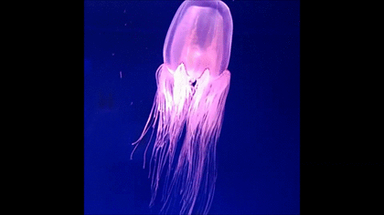
2. Nội dung
- Văn bản cung cấp thông tin chính xác khoa học, hữu ích về hiện tượng tự nhiên nước biển dâng. Biến đổi khí hậu là nguyên nhân dẫn đến hiện tượng nước biển dâng. Đây là thách thức đối với con người, đòi hỏi các quốc gia phải tìm giải pháp thích ứng một cách hiệu quả.
- Chúng ta cần hành động ngay để nâng cao ý thức bảo vệ môi trường, chống biến đổi khí hậu hiệu quả.

Slide 42


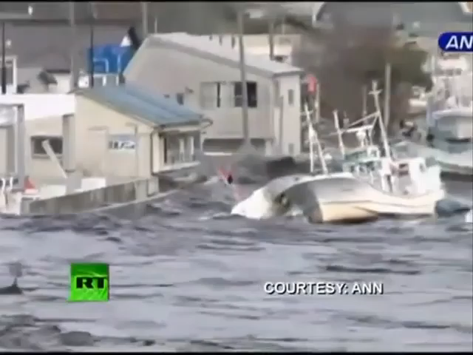
Thảm họa sóng thần ở Nhật Bản 11/3/2011

Slide 43
Hoạt động 3
Luyện tập

Slide 44
Bài tập 1. Hiện tượng được nêu trong văn bản liên quan gì đến Việt Nam nói riêng và thế giới nói chung? Dẫn ra một số ví dụ trong văn bản cho thấy tác động của hiện tượng này.

Slide 45



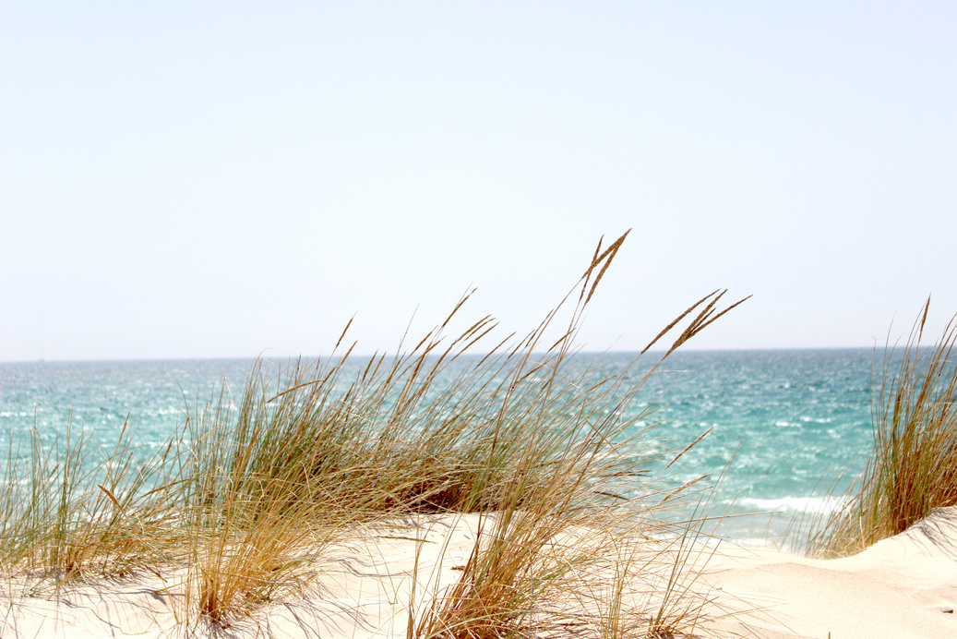
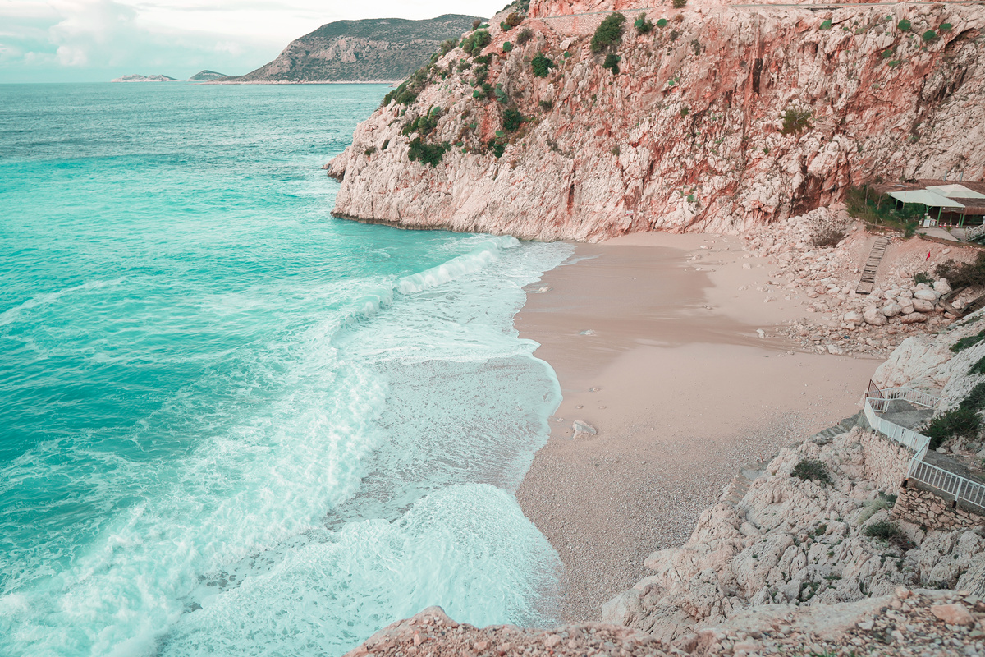
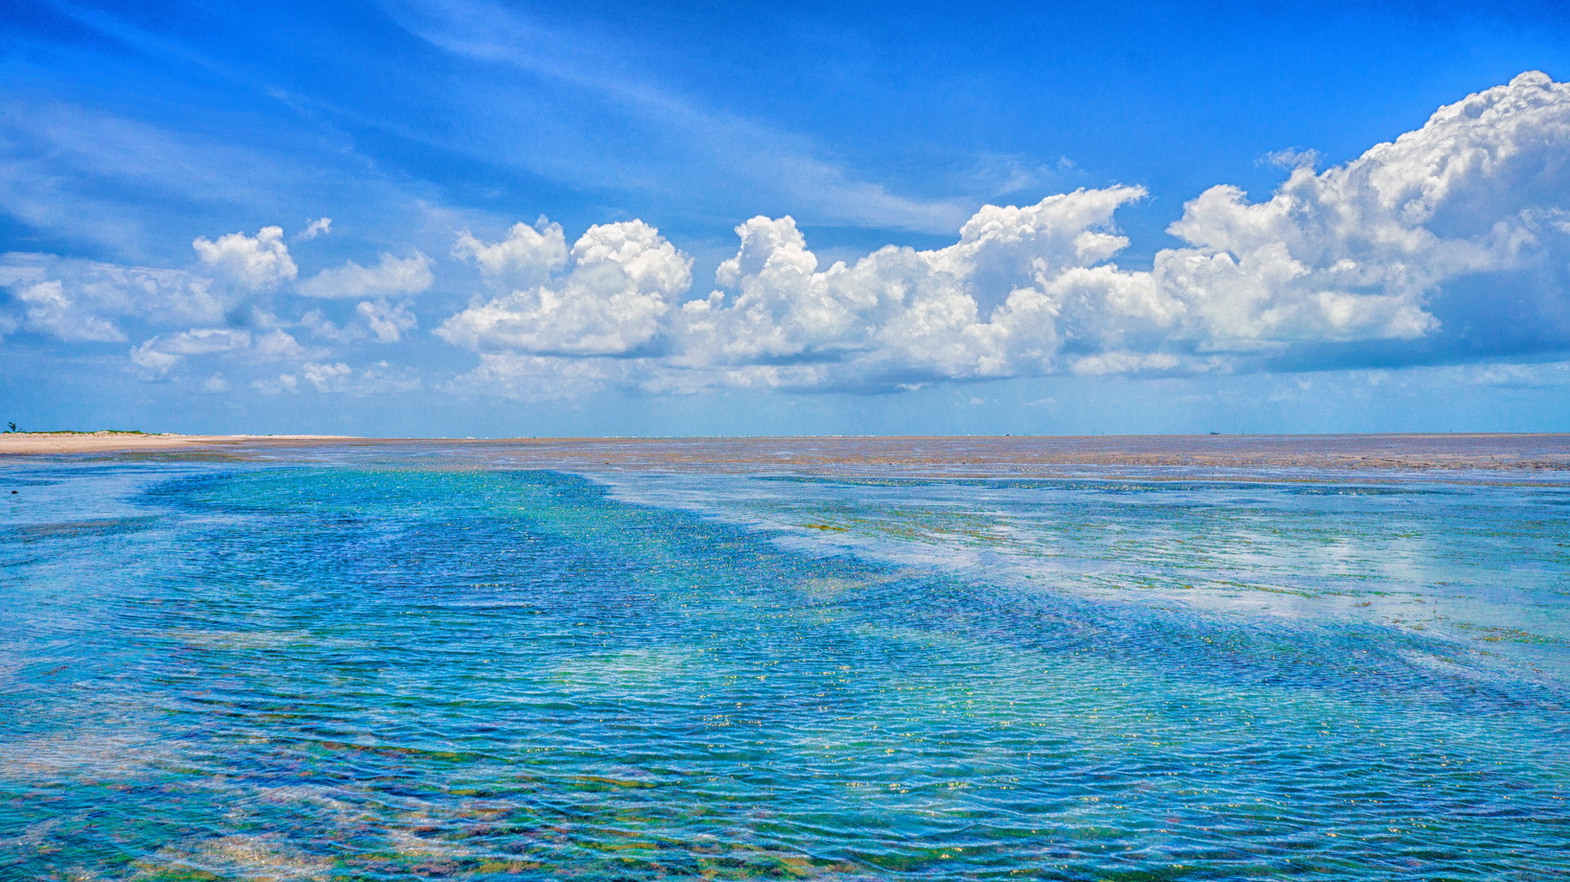


- Vấn đề đặt ra trong văn bản không chỉ ảnh hướng tới riêng Việt Nam mà còn rất nhiều khu vực ven biển khác trên thế giới đang phải đối mặt. Điều này như đặt ra thách thức với con người trong việc tìm hướng giải quyết, khắc phục hiệu quả về hiện tượng nước biển dâng.

Slide 46





- Một số ví dụ trong văn bản cho thấy tác động của hiện tượng này
+ Khi kết hợp với triều cường, chúng sẽ có tác động rất lớn đến tương lai của những nơi có cư dân đông đục như các thành phố Niu Oóc (New York), Van-cu-vơ (Vancouver), Am-xtéc-đam (Amsterdam), Xit-ni (Sydney), Men-bơn (Melbourne), Tô-ki-ô (Tokyo), Băng-cốc (Bangkok), Xin-gapo, Thành phố Hồ Chí Minh.
+ Dự kiến vào cuối thế kỉ tới, mực nước biển sẽ tăng lên trong khoảng 35 – 85 xăng-ti-mét, gây thiệt hại cho kinh tế toàn cầu hàng ngàn tỉ đô la Mỹ và nhiều hệ lụy về phát triển.

Slide 47




Hoạt động 4
Vận dụng

Slide 48





Bài tập 2: Em hãy nêu một số đề xuất nhằm góp phần khắc phục hiện tượng nước biển dâng.

Slide 49
- Các giải pháp bảo vệ chú trọng đến các can thiệp vật lý, giải pháp kĩ thuật công trình xây dựng cơ sở hạ tầng như xây dựng tường biển, tôn cao các tuyến đê, kè sông, kè biển, xây dựng đập ngăn nước mặn hoặc kênh mương để kiểm soát lũ lụt...
- Ngoài ra, chúng ta cần chú trọng về các giải pháp thích ứng dựa vào hệ sinh thái như tăng cường trồng rừng phòng hộ ven biển, đầu tư vào đất ngập nước, bổ sung đất cho các bãi biển, cải tạo các cồn cát ven biển, trồng rừng ngập mặn…

Slide 50
Bài tập 3: Dựa vào hai văn bản đã học trong bài số 3, em hãy vẽ một bức tranh hoặc viết một đoạn văn giải thích về một hiện tượng tự nhiên đã hoặc đang diễn ra mà em trải qua hoặc tìm trên các phương tiện thông tin sách, báo, intonet, …

Slide 51

- HS có thể vẽ một bức tranh hoặc viết một đoạn văn giải thích về một hiện tượng tự nhiên đã hoặc đang diễn ra mà em trải qua hoặc tìm trên các phương tiện thông tin sách, báo, intonet, …
- HS sưu tầm clip, ảnh, … để minh họa cho bài giải thích ngắn gọn của mình

Slide 52




Bài giải thích cần đảm bảo
- Nội dung: ngắn gọn, chính xác, khoa học, đảm bảo các ý:
+ Đó là hiện tượng tự nhiên gì? Đặc điểm của hiện tượng ấy như thế nào?
+ Vì sao có hiện tượng tự nhiên ấy?
+ Hiện tượng ấy có tác động như thế nào với cuộc sống con người? (có lợi hay có hại)
- Hình thức: Chọn cách triển khai ý tưởng thông tin phù hợp.

Slide 53





Rubric đánh giá đoạn văn

Slide 54
Mức độ Tiêu chí | Mức 1 | Mức 2 | Mức 3
Vẽ tranh minh hoạ hiện tượng (10 điểm) | Các nét vẽ không đẹp và các bức tranh còn đơn điệu về hình ảnh, màu sắc. (dưới 5 điểm) | Các nét vẽ đẹp nhưng các bức tranh chưa thật phong phú. (5-7 điểm) | Các bức tranh với nhiều đường nét đẹp, phong phú, hấp dẫn. (8 -10 điểm)
Viết đoạn văn giải thích hiện tượng | Đoạn văn giải thích về hiện tượng chưa đảm bảo các ý về nội dung, hình thức trình bày chưa phù hợp. (dưới 5 điểm) | Đoạn văn giải thích về hiện tượng đảm bảo các ý về nội dung, hình thức trình bày phù hợp. (5-7 điểm) | Đoạn văn giải thích về hiện tượng đảm bảo các ý về nội dung, hình thức trình bày chưa phù hợp, tạo ra sự hấp dẫn. (8- 10 điểm)

Slide 55


NHIỆM VỤ VỀ NHÀ
- Tìm đọc các văn bản thông tin giải thích về một số hiện tượng thiên nhiên mà em từng trải trong cuộc sống qua hoặc tìm hiểu trên các phương tiện thông tin.
- Soạn văn bản: “Lũ lụt là gì? – Nguyên nhân và tác hại” (Mơ Kiều)

Slide 56
Thanks you!!!

